Slide 1
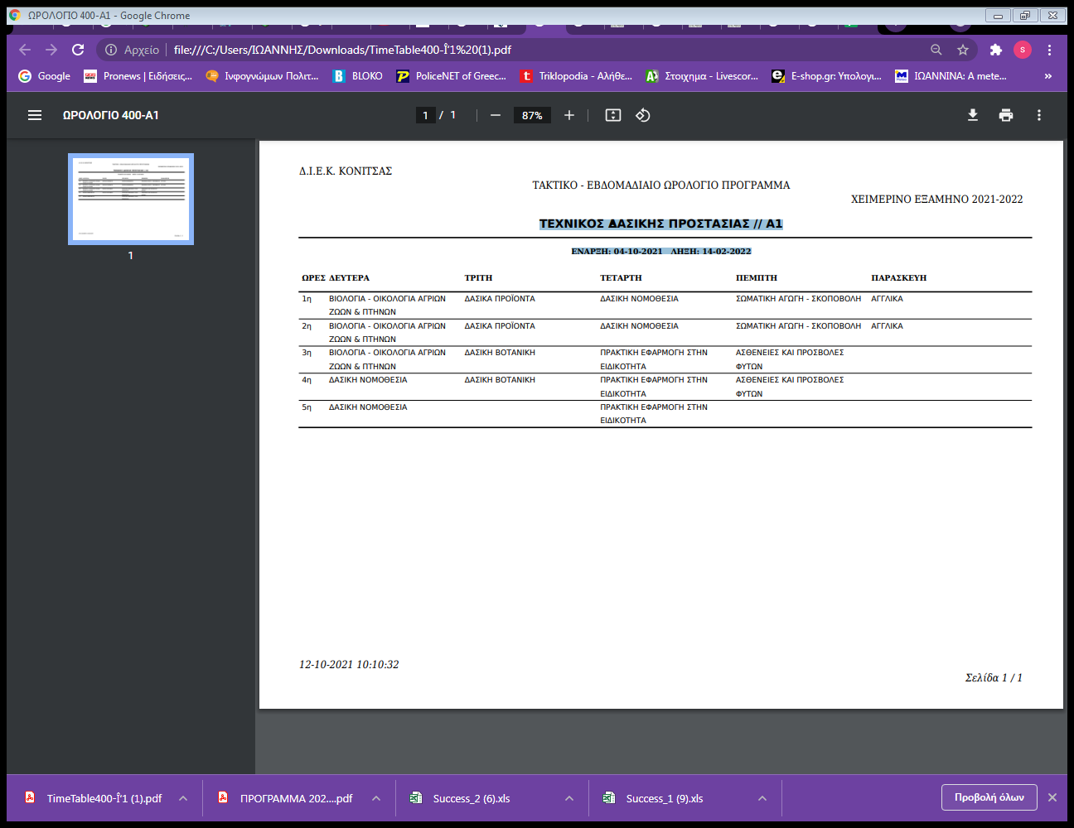
Επισημαίνεται ότι θα πραγματοποιηθούν και οι δέουσες αναπληρώσεις

